Slide 1


__________
拉格朗日
Lagrange
答辩：第四小组

Slide 2
1
拉格朗日的生平经历

Slide 3
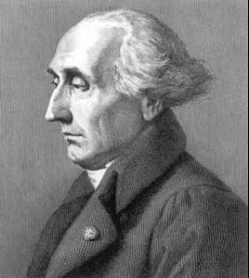
约瑟夫·路易斯·拉格朗日（Joseph-Louis Lagrange，1736.1.25-1813.4.10），出生于意大利都灵，法国著名数学家、物理学家。

Slide 4
拉格朗日重要的一生
17岁时，他读了英国天文学家哈雷的介绍牛顿微积分成就的短文《论分析方法的优点》后，感觉到“分析才是自己最热爱的学科”，从此他迷上了数学分析
19岁时第一篇论文“极大和极小的方法研究”，发展了欧拉所开创的变分法，为变分法奠定了理论基础。变分法的创立，使拉格朗日在都灵声名大振，并使他在19岁时就当上了都灵皇家炮兵学校的教授
1756年，受欧拉的举荐，拉格朗日被任命为普鲁士科学院通讯院士。
1783年，拉格朗日的故乡建立了"都灵科学院"，他被任命为名誉院长。期间还参与发过统一度量衡工作，制定了被世界公认的长度、面积、体积、质量的单位。
1791年，拉格朗日被选为英国皇家学会会员，又先后在巴黎高等师范学院和巴黎综合工科学校任数学教授。
1795年建立了法国最高学术机构——法兰西研究院后，拉格朗日被选为科学院数理委员会主席。
1813年4月3日，拿破仑授予他帝国大十字勋章，但此时的拉格朗日已卧床不起，4月11日早晨，拉格朗日逝世。

Slide 5
2
拉爷的主要成就

Slide 6
拉格朗日的成就分布
天文学
拉格朗日被誉为天体力学大师，巴黎科学院的论文评选使拉格朗日步入优秀天才天文学家行列，并且后来独立的一系列研究成果使他成为大行星运动理论的开拓者
02
数学
主要成果主要集中在微积分、无穷级数、常微分方程、偏微分方程、变分法、代数、数论以及解析几何和微分几何
01
03
物理学
巨著：《分析力学》。

Slide 7
拉格朗日数学上的成就
他主要研究黎卡迪方程——用来求解一般二阶常微分方程。在结合流体力学的研究探讨黎卡迪方程解法的同时导出所谓的“拉普拉斯型函数”的概念 。
他提出线性变换的特征值，分析奇解与通解的联系，并且得到从通解消去常数得到奇解的方法，给出了奇解是积分曲线的包络的几何解释
二阶常微分方程
线性变换
高阶微分方程
涉及数学之广
偏微分方程
他研究常系数微分方程（齐次和非齐次）和极大推动变系数方程的研究。他发现齐次方程的通解是独立的特解分别乘任意常数相加而成。他又提出伴随方程的概念，并发现非齐次常微分方程的伴随方程是原方程的齐次方程。
他首次提出非线性一阶方程的一般理论，并得出将一阶非线性方程化为线性方程的方法

Slide 8
拉格朗日：天体力学大师
1765
1772
1774
1780
。。。
拉格朗日给巴黎科学院寄去论文《研究木星的一些卫星的不等式》 。
拉格朗日以《三体问题》参加论文竞选，并在其中创造了用微分方程解三体问题的降阶方法和开创了求解限制性三体问题的新途径 。
拉格朗日参加论文评选《论月球长期时差》，解释了月球的长期加速度时差问题
拉格朗日发表论文《通过行星活动的观察研究彗星的摄动理论》，提出了后来以他命名的行星运动方程。
在巴黎科学院的论文评选大都与天体运动有关，从事其中的拉格朗日发表多篇关于天体运动的论文评选并因此获得竞赛的奖金

Slide 9
物理巨著：《分析力学》
在取得变分法的研究进展以后，便以这种分析形式的变分法应用到了力学研究上。
《分析力学》
《分析力学》的涵盖：
拉格朗日从19岁开始对分析力学进行研究，并立志在此领域有所建树。他曾经诙谐地说：“牛顿最侥幸了，因为他发现了宇宙的数学规律，而这个宇宙又仅有一个。”
弦振动问题撰写《关于自然和声音传播研究》；收入《用前面的方法（变分法）解决不同的问题》；还收入利用线性变换的特征值概念研究木星和土星轨道的文章等等。

Slide 10

拿破仑曾称赞他是“一座高耸在数学界的金字塔。

Slide 11
3
数值分析中的拉格朗日

Slide 12
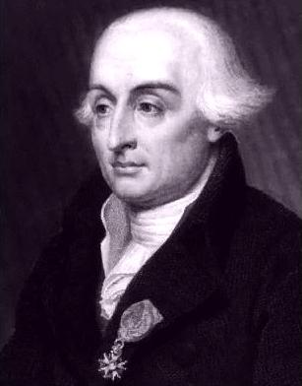
拉格朗日插值法
拉格朗日插值法最早被英国数学家爱德华·华林于1779年发现，不久后（1783年）由莱昂哈德·欧拉再次发现。1795年，拉格朗日在其著作《师范学校数学基础教程》中发表了这个插值方法，从此他的名字就和这个方法联系在一起。

Slide 13
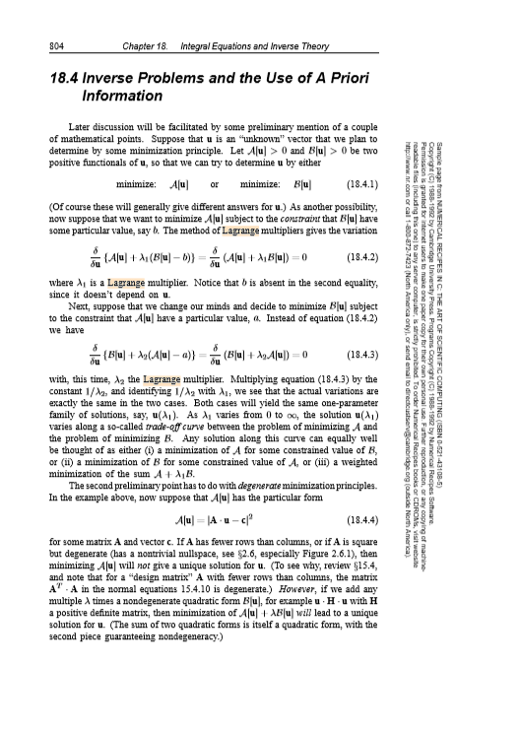
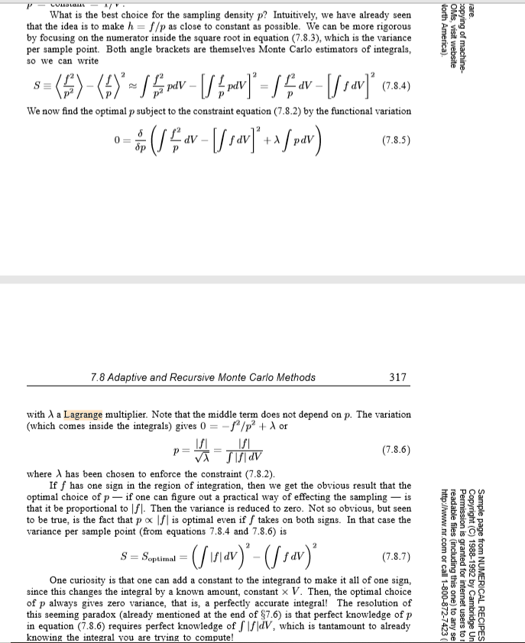
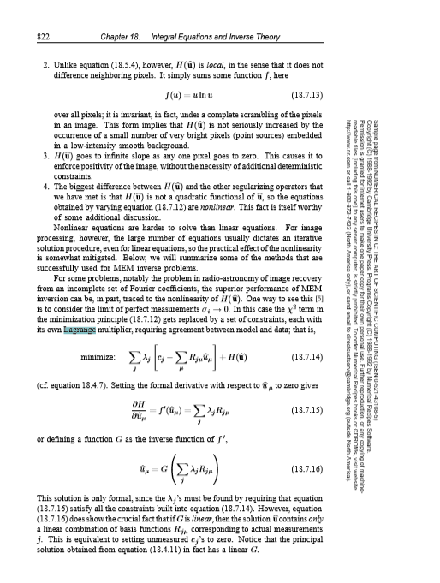
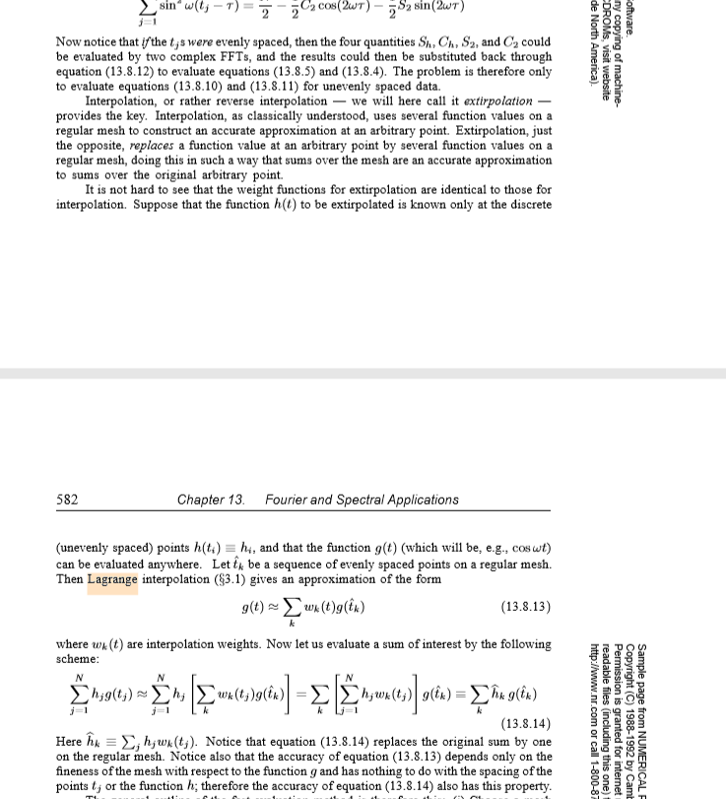
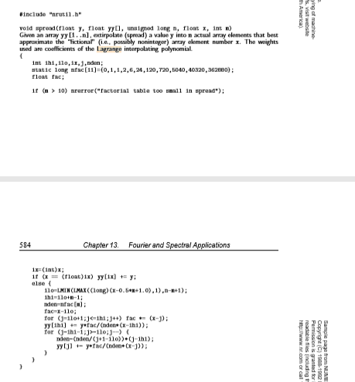
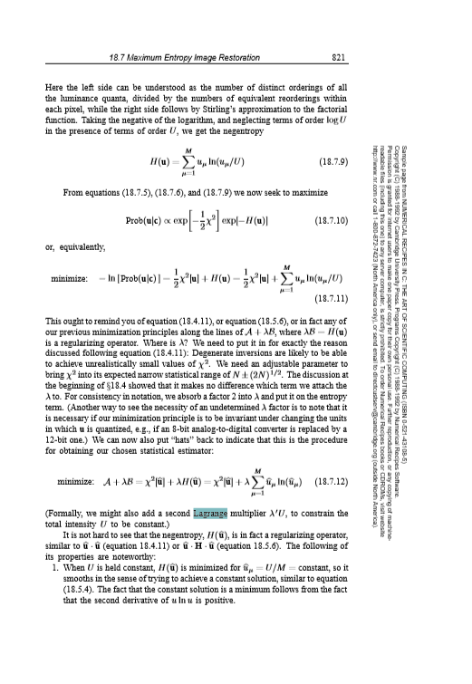
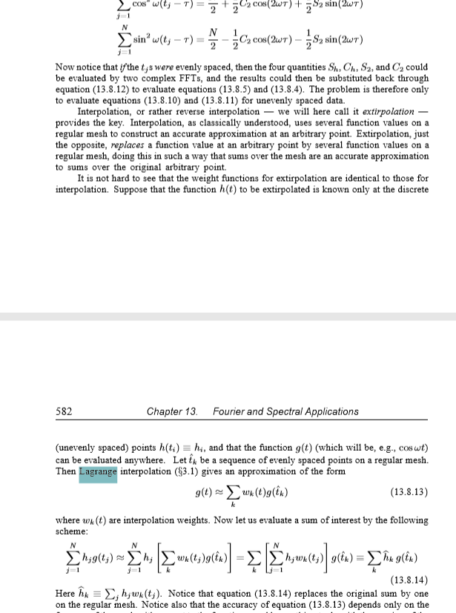
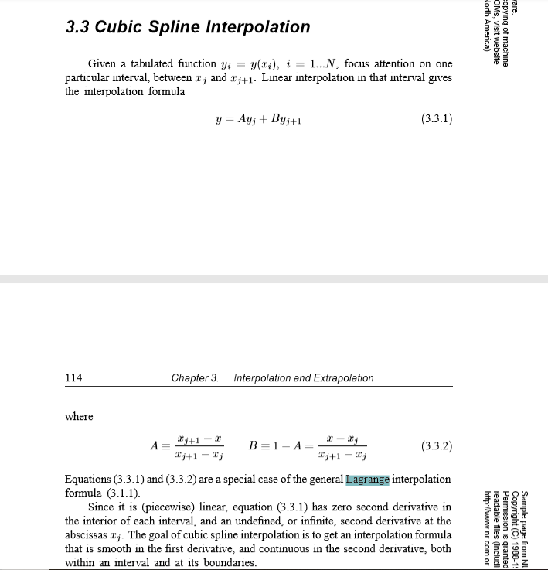
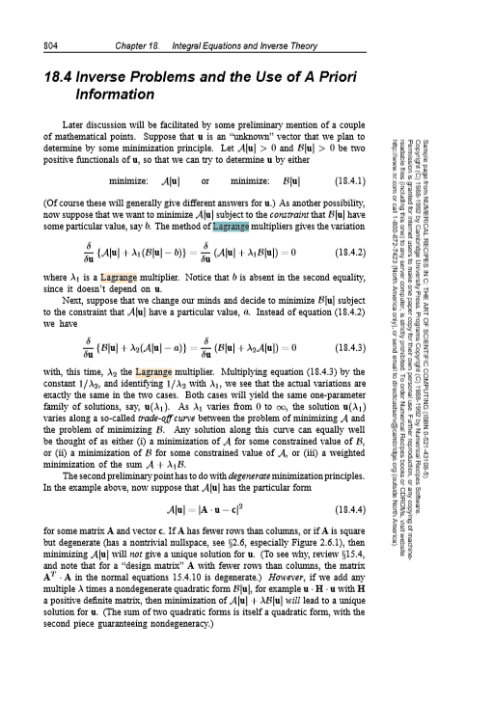
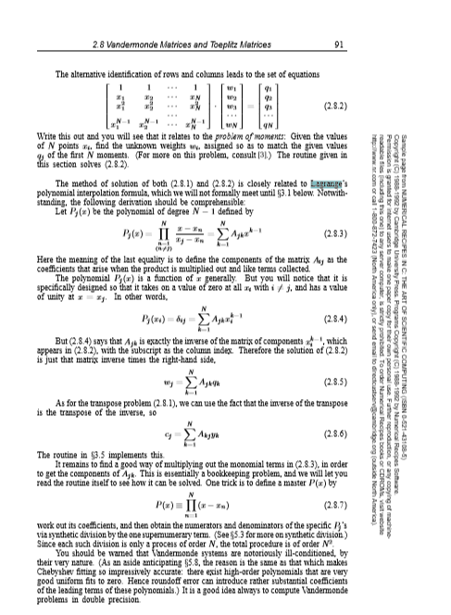
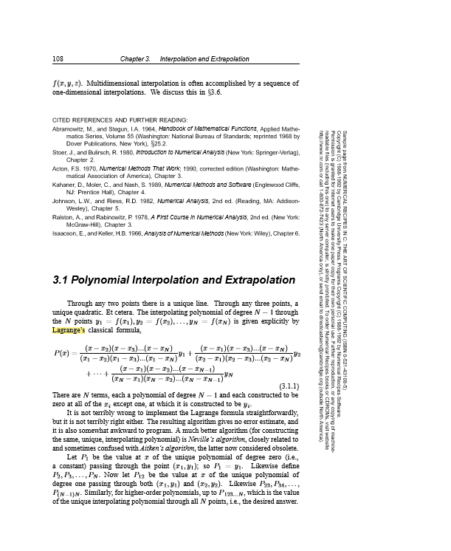
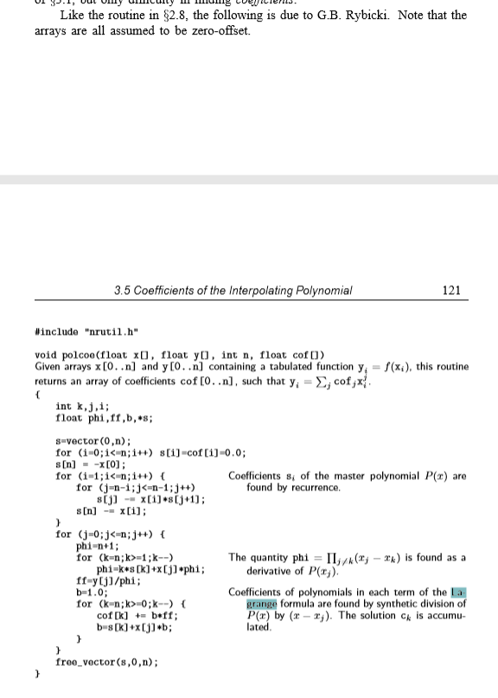
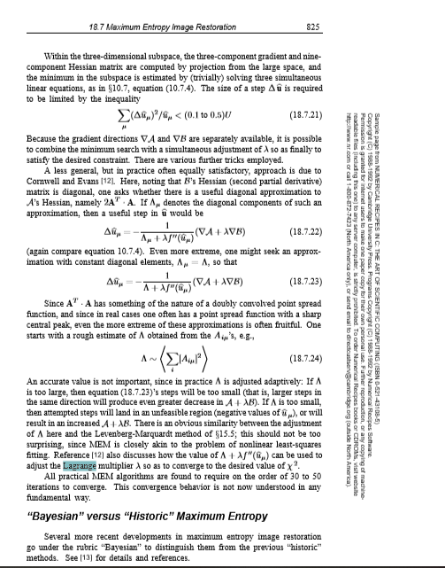
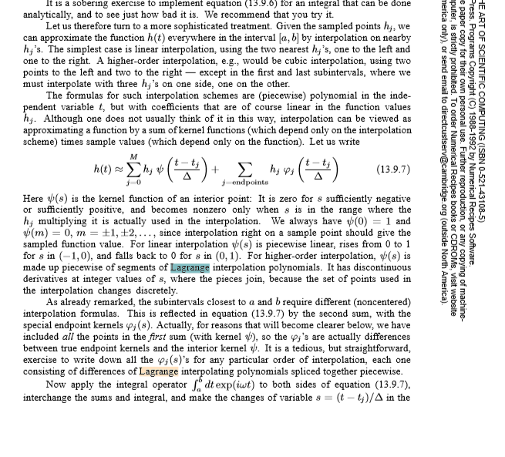
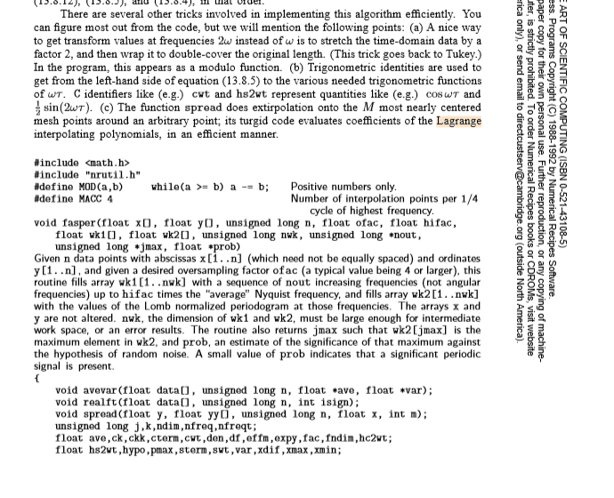
Numerical Recipes in C
The Art of Scientiﬁc Computing
Second Edition
William H. Press
Harvard-Smithsonian Center for Astrophysics
Saul A. Teukolsky
Department of Physics, Cornell University
William T. Vetterling
Polaroid Corporation
Brian P. Flannery
EXXON Research and Engineering Company

Slide 14
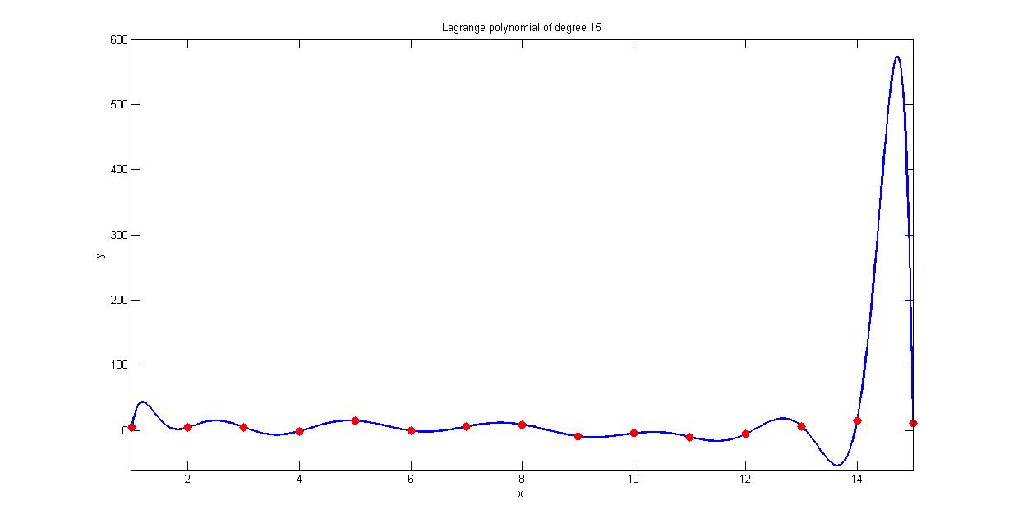
拉格朗日插值法的不足
当插值点增加或减少一个时，所对应的基本多项式就需要全部重新计算，时间复杂度高
当插值点比较多的时候，拉格朗日插值多项式的次数可能会很高，因此具有数值不稳定的特点，也就是说尽管在已知的几个点取到给定的数值，但在附近却会和“实际上”的值之间有很大的偏差，这类现象也被称为龙格现象。

Slide 15
重心拉格朗日插值法
令：
则公式可简化为：
则可以将拉格朗日基本多项式重新写为：
于是拉格朗日插值多项式变为：
定义重心权：
即所谓的重心拉格朗日插值公式（第一型）或改进拉格朗日插值公式。

Slide 16
重心拉格朗日插值法
将以上的拉格朗日插值多项式用来对函数 插值，可以得到：
因为 是一个多项式，因此 除以 后可以得到：
即重心拉格朗日插值公式（第二型）或真正的重心拉格朗日插值公式。

Slide 17
重心拉格朗日插值法的改进之处
时间复杂度由O(N²)变为O(N)，并且第二型在代入x值计算L(x)不用计算多项式l(x)。
结合切比雪夫节点进行插值的话，可以很好地模拟给定的函数，使得插值点个数趋于无穷时，最大偏差趋于零。
重心拉格朗日插值结合切比雪夫节点进行插值可以达到极佳的数值稳定性。

Slide 18
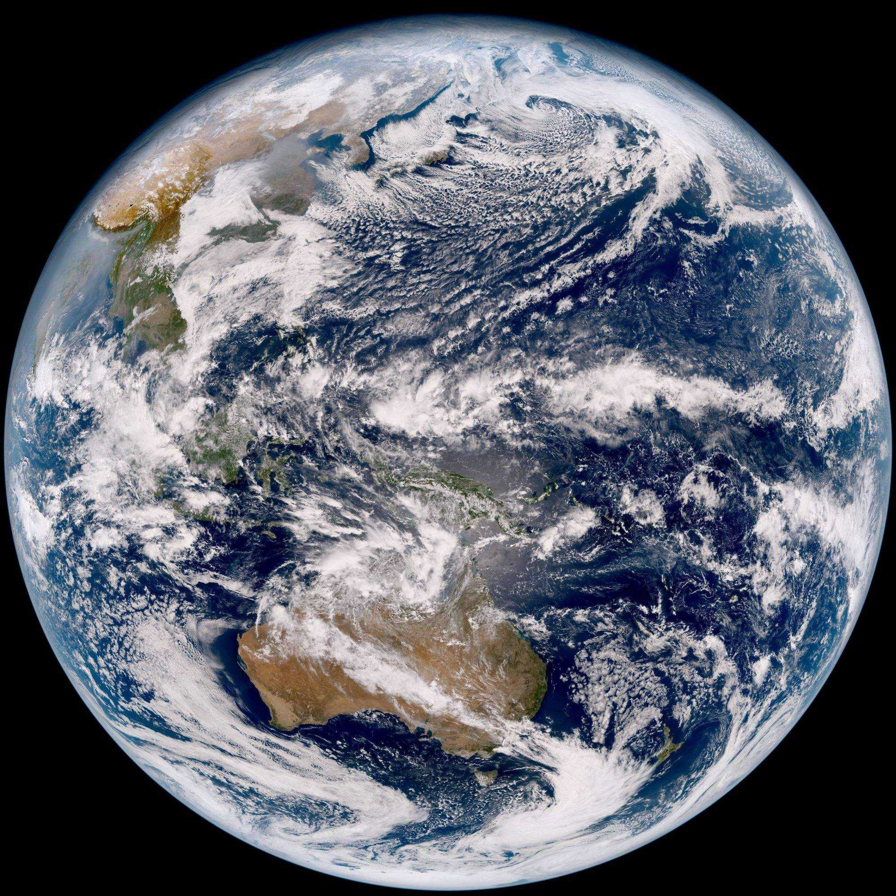
半拉格朗日法
The Semi-Lagrangian scheme (SLS) is a numerical method that is widely used in numerical weather prediction models for the integration of the equations governing atmospheric motion. A Lagrangian description of a system (such as the atmosphere) focuses on following individual air parcels along their trajectories as opposed to the Eulerian description, which considers the rate of change of system variables fixed at a particular point in space. A semi-Lagrangian scheme uses Eulerian framework but the discrete equations come from the Lagrangian perspective.
半拉格朗日法是一种广泛应用于数值天气预报模型中的方法，用于求解大气运动方程的积分。相比于考虑在空间中特定点的系统变量变化率的欧拉描述，系统（如大气）的拉格朗日描述侧重于跟踪单个空气包的轨迹。半拉格朗日法用的是欧拉的框架，但其离散方程来自于拉格朗日的观点

Slide 19
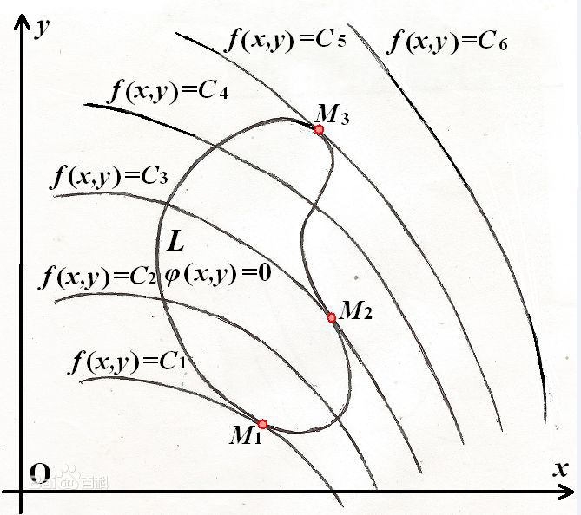
Lagrange multiplier
在数学最优问题中，拉格朗日乘数法（以数学家约瑟夫·路易斯·拉格朗日命名）是一种寻找变量受一个或多个条件所限制的多元函数的极值的方法。这种方法将一个有n 个变量与k 个约束条件的最优化问题转换为一个有n + k个变量的方程组的极值问题，其变量不受任何约束。这种方法引入了一种新的标量未知数，即拉格朗日乘数：约束方程的梯度（gradient）的线性组合里每个向量的系数。 此方法的证明牵涉到偏微分，全微分或链法，从而找到能让设出的隐函数的微分为零的未知数的值。
——来自百度百科

Slide 20
感谢大家
THANK YOU

